Slide 1
CONSULTORÍA PARA DESARROLLO DE TABLEROS DE MANDO

Slide 2
SITUACIÓN
ACTUAL
El monitoreo estratégico siempre ha sido una tarea prioritaria para el MCP-ES, Receptores Principales y Sub Receptores. Los tableros de mando, por medio de sus indicadores, han sido históricamente las herramientas que permiten reflejar y medir los avances que se realizan en las diferentes áreas de trabajo
Gracias al acceso a las nuevas herramientas de información, el MCP-ES decidió migrar la presentación de los tableros desde un formato común como Excel, hacia una plataforma más amigable, que muestra logros históricos, y que resulta más fácil de comprender para gran parte del público interesado en conocer información sobre estos datos.

Slide 3
PROPUESTA DE SOLUCIÓN
Buscar una herramienta web que permita mostrar los datos necesarios al público, de forma más comprensible y sin cambiar significativamente la forma de trabajar de los RP.

Slide 4
PUNTOS CONSIDERADOS
Procesos actuales de registro de datos.
Facilidad de lectura por parte de diferentes públicos.
Bajo costo de herramientas.
Facilidad de actualización
Seguridad de la información

Slide 5
HERRAMIENTA SELECCIONADA
Gratuita de manera indefinida.
Base de datos funciona similar a Excel.
Permite personalización extensa.
Integración sencilla con sitios web.

Slide 6
METODOLOGÍA
DE TRABAJO
Análisis de parte de consultores de tableros de mando actuales.
Configuración inicial de herramienta.
Propuesta inicial de display de información.
Presentación periódica de avances con autoridades de monitoreo del MCP-ES.
Sesiones de revisión y validación con RPs.

Slide 7
VISUALIZACIÓN DE HERRAMIENTA

Slide 9
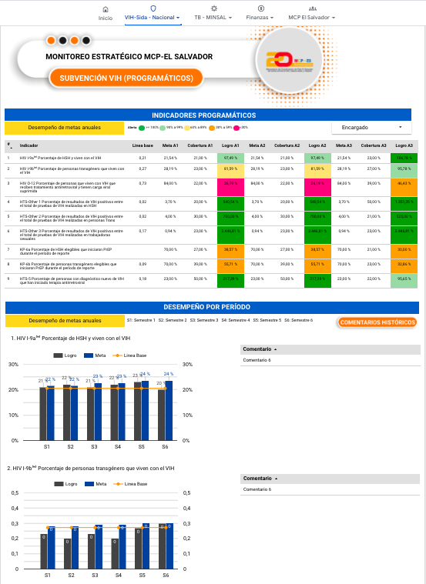
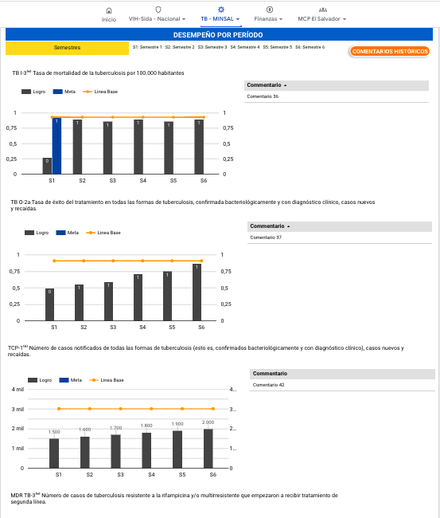

Slide 10
